Slide 1


KÖFOP-2.1.2-VEKOP-15- 2016-00001
A jó kormányzást megalapozó közszolgálat-fejlesztés
Széchenyi levelezése
Prof. Dr. Oplatka András
2016. 11. 08.

Slide 2
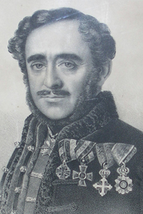

Slide 3
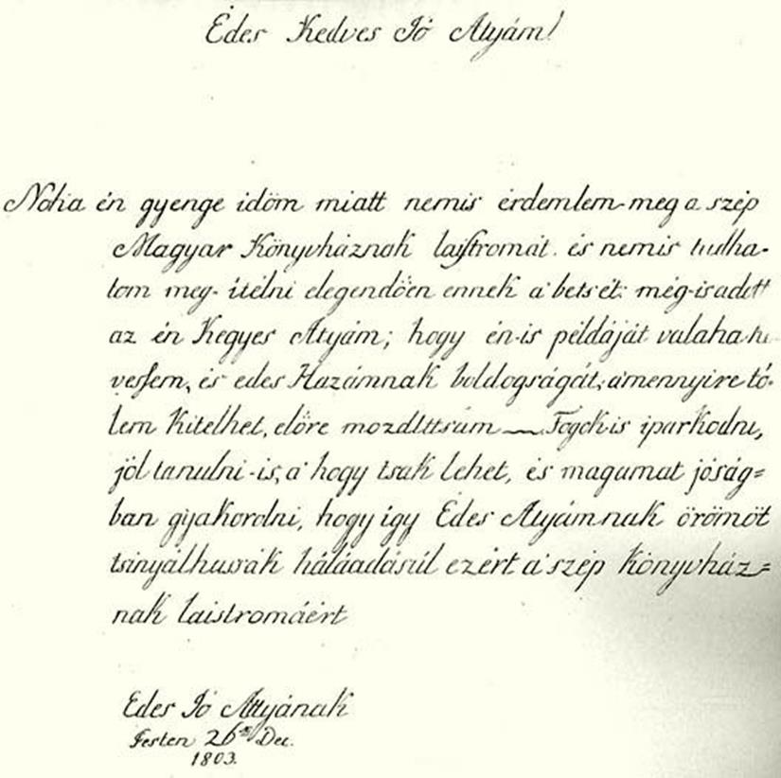

Slide 4
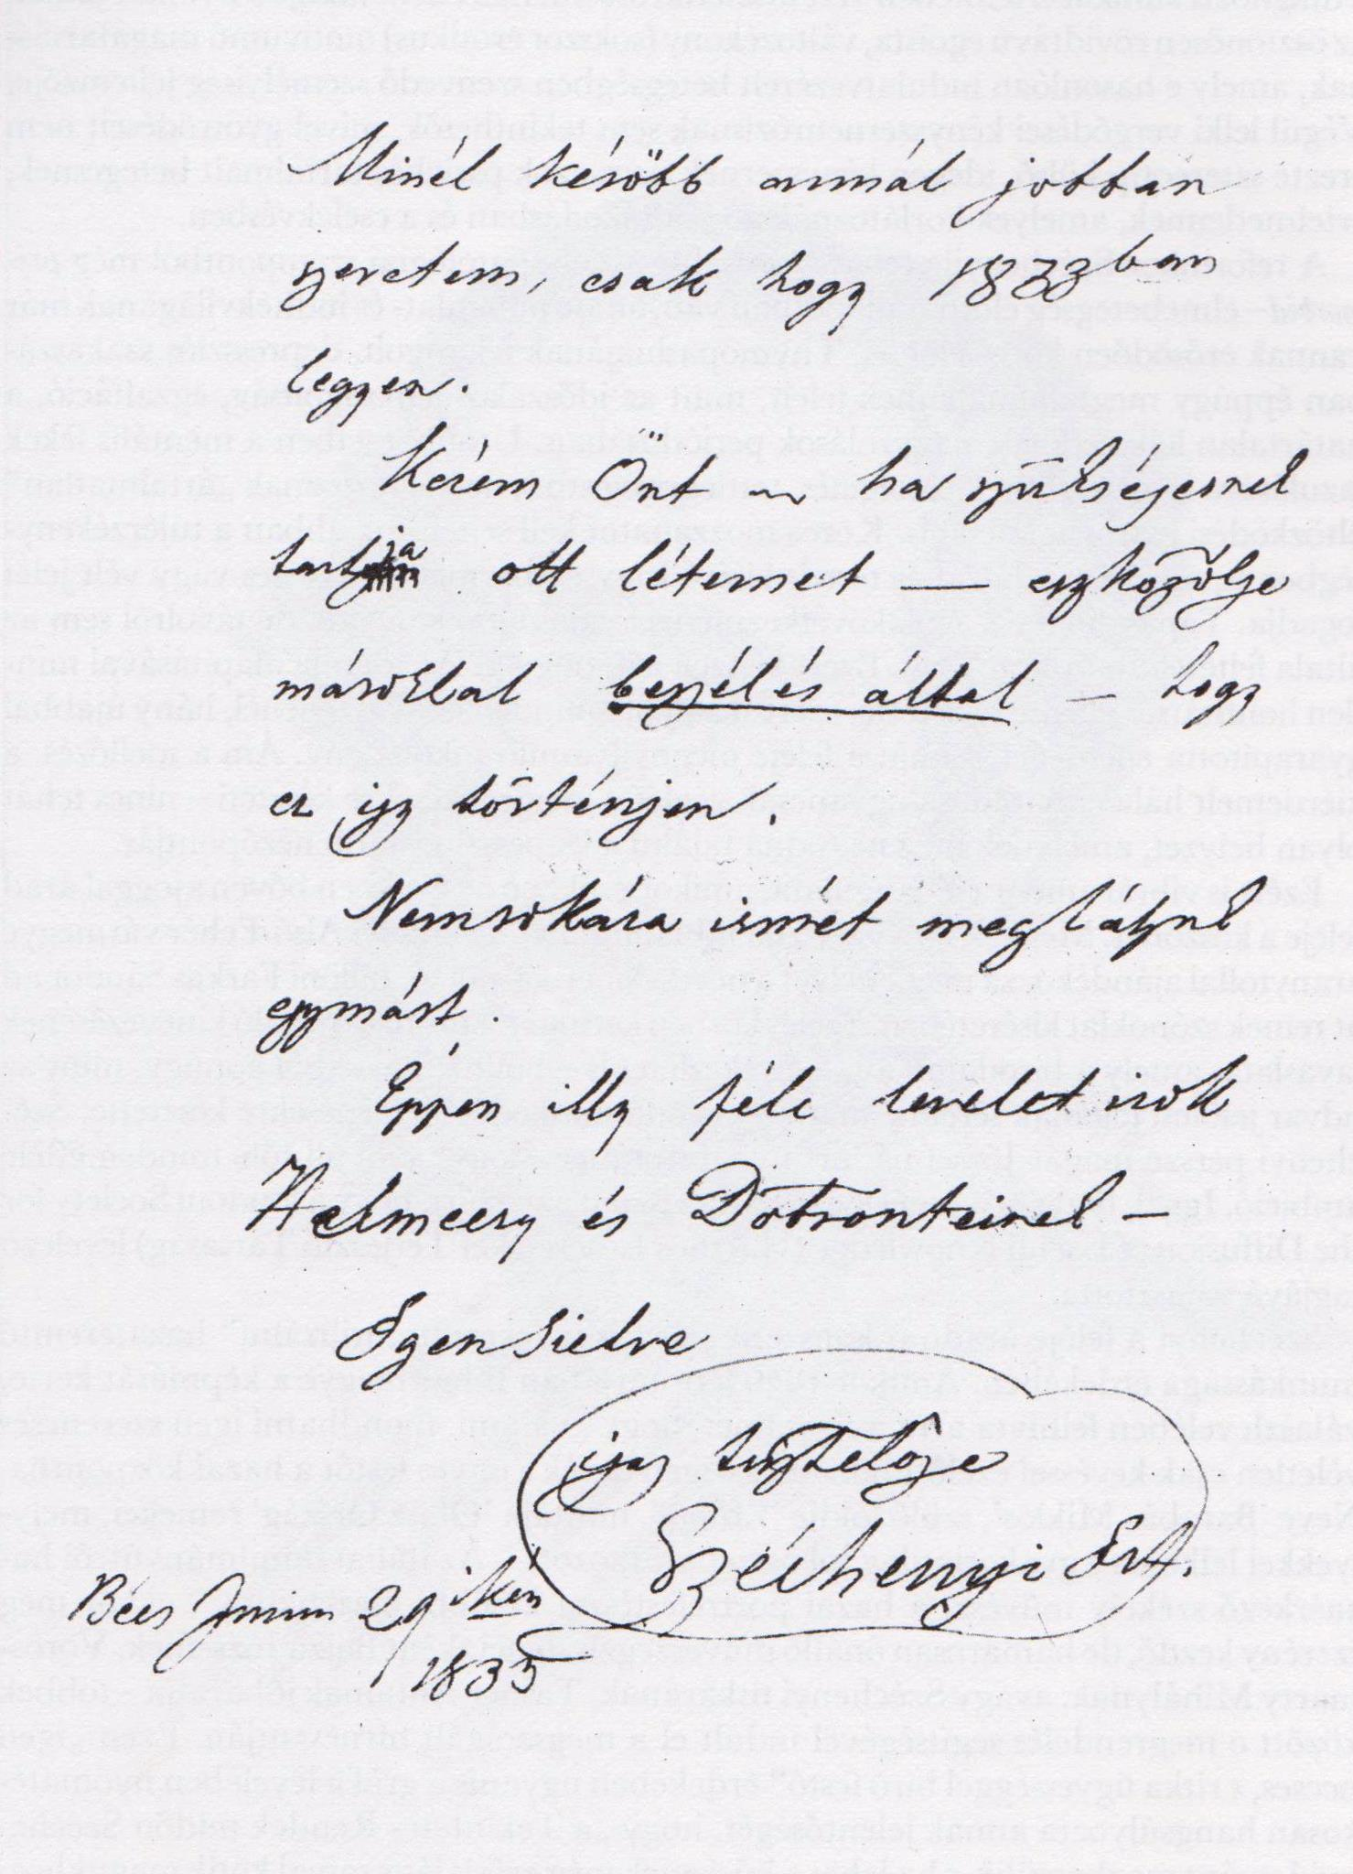

Slide 5
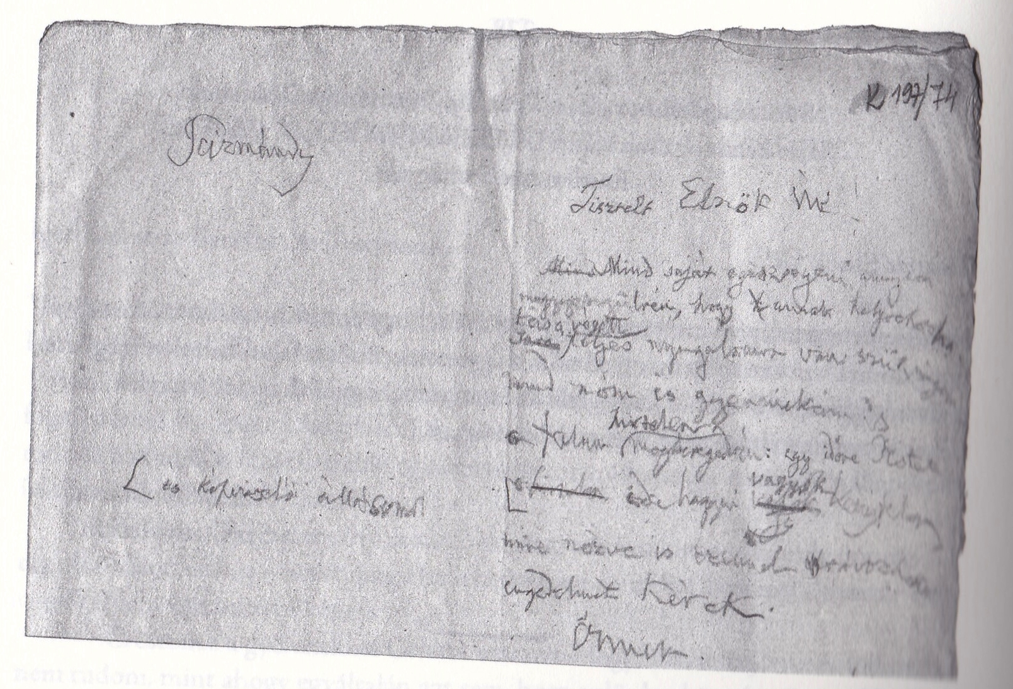

Slide 6
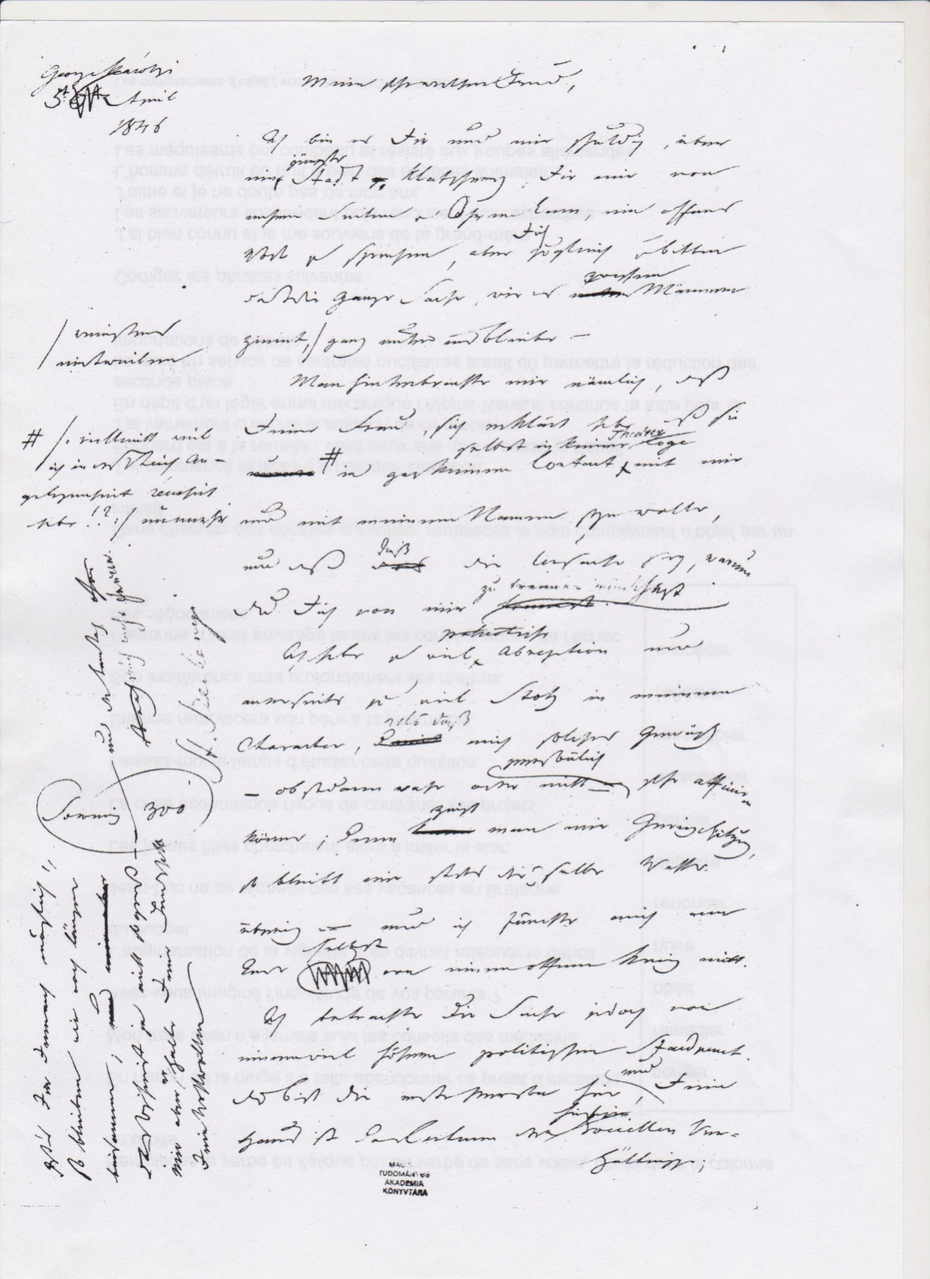

Slide 7
Bécs, 1843. november 13. Szapáry Antalné grófőnek
Majláth Béla kiadása, 3. k. 26. o.
Hätten Sie mich mit dem Scheinfroste „Abtrünnigen” nicht benannt, so glauben Sie mir, hätte ich geschwiegen.
Szószerint: Ha Ön nem nevezett volna engem látszatfaggyal „elpártoltnak”, akkor – higgye el nekem – hallgattam volna.
„Scheinfroste” hibás olvasat. Helyesen: „Schimpfworte” azaz „szitokszó”:
Ha Ön nem illetett volna az „elpártolt” szitokszóval...

Slide 8
Pest, George Rennienek, 1837. nov. 17.
Majláth, 1. k. 436-437. o.
A child can see, that we are in great want of good roads and that the ought rather to begin with making roads than with the construction of a bridge of so difficult and expensive execution.
Még egy gyermek is beláthatja, hogy mi igen óhajtjuk a jó utat, s hogy ez nem kezdődhetik jobb útcsinálással, mintha egy oly nehéz és drága kivitelű híd építtetik.
Téves olvasat, fordítási hiba.
Helyesen a második sorban: that we ought rather... A mondat értelme így:
Egy gyerek is láthatja, mennyire szükségünk van jó utakra, és hogy inkább utak építésével kellene kezdenünk, mint azzal, hogy egy, a kivitelezésében ily bonyolult és drága hidat emelünk.

